Slide 1
Велика Вітчизняна війна
Харків на початку ВВВ

Slide 2
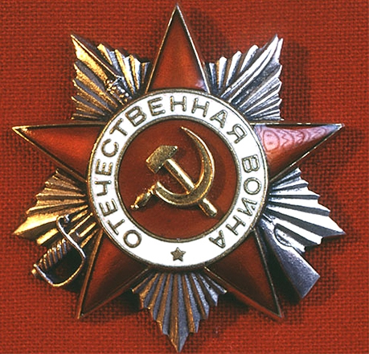

Slide 3
А що ж таке Велика Вітчизняна війна!?
Вели́ка Вітчизня́на війна́ — термін, яким радянська історіографія та низка істориків країн колишнього СРСР окреслюють радянсько-німецький збройний конфлікт 1941—1945 років у рамках Другої світової війни. Був створений радянською пропагандою за зразком російської «Вітчизняної війни» з французами 1812 року.
Приставка «Велика» додана для підкреслення значущості радянсько-німецького конфлікту для СРСР, масштабів та наслідків цього конфлікту для Європи. Конфлікт, представлений як Велика Вітчизняна війна, став наріжним націотворчим міфом СРСР, що служив основою формування радянської ідентичності, а в перспективі й радянського народу[1].
Як альтернативу пропагандиському терміну Вели́ка Вітчизня́на війна́ один із відомих дослідників Другої Світової Війни Володимир Різун (Суворов) запропонував визначення: Перша Соціалістична Війна[2], бо бойові дії точилися між двома соціалістичними державами (СРСР та націонал-соціалістичною Німеччиною).

Slide 4
Харків у роки Великої Вітчизняної війни
22 червня 1941року почалася Велика Вітчизняна війна. Вона стала жахливим випробуванням для населення Харківщини.
Харківщина та місто Харків мали велике політичне, економічне і воєнно-стратегічне значення та посідали у воєнних планах Гітлера значне місце. Він називав його „замком, який запирає український простір”. Харків, як важливий залізничний вузол, був тісно пов'язаний з багатьма економічними районами. Через місто пролягали шляхи на Донбас і Кавказ.
Наприкінці вересня 1941 року становище на південному фланзі ставало ще складнішим. Війська загарбників мали перевагу в силі, в зброї та в техніці. Фашисти захопили Правобережну і значну частину Лівобережної України та вийшли на підступи до Харкова.
До оборони почали готуватися всі: хто міг тримати лопату в руках - рили протитанкові рови, траншеї, встановлювали загородження. На оборонних земляних роботах працювало близько 350 тис.чоловік. За ініціативою трудящих нашого краю почалося збирання коштів у Фонд оборони. Харків'яни внесли до Фонду близько 100 млн.крб.
Але незважаючи на це та на напруження всіх сил народу, війська Червоної армії почали відступати. П'ять діб стримували наші війська ворога. Але фашисти, маючи первагу в живій силі та озброєнні, 24 жовтня 1941 року вдерлися в місто Харків.

Slide 5
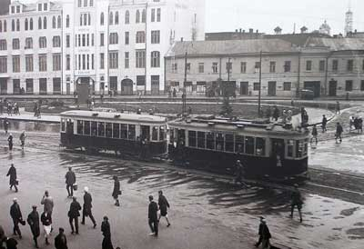
Харків на початку ВВВ
Напередодні війни (на 1.05.1941 р.) населення Харкова ("третього індустріального міста Росії" - так Харків характеризувався в наказі № 17 від 25 жовтня 1941 командувача німецьким 55-м армійським корпусом генерала Фіров), становила 902 312 жителів. До дня визволення 23 серпня 1943 року в місті залишалося 180-190 тис. чоловік. 24 жовтня 1941 - чорна дата в житті міста.
Для багатьох харків'ян ця дата стала дійсно "чорною".

Slide 6
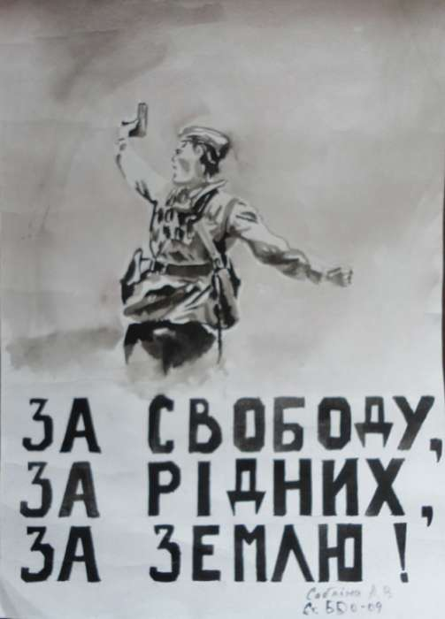
Як це було.
О 4.00 22 червня 1941 командувач підняв по тривозі частини гарнізону м.Харкова, і повідомив першому секретарю обкому А. Єпішева про бої на кордоні. О 5.00 Маслов розкрив пакет з мобпланом, о 7.00 - вже доповідав про початок роботи по мобілізації людей і техніки. О 16 годині голова облвиконкому П. Свинаренко розкрив конверт з планом мобілізації економіки області.
У першу чергу відмобілізовувати частини 18-ї армії, розгорнутої на базі округу. До 15 серпня закликали 13175 осіб молодшого комскладу і 55 235 рядових, розпочали формування нових частин і маршових поповнень. За нарядами округу в області було мобілізовано ще 19 798 осіб керівного складу та 168 111 рядових.

Slide 7
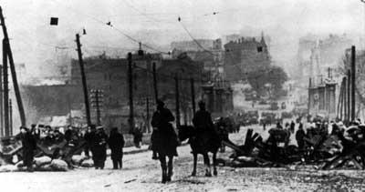
Оборона...
Коней у війська поставили втричі більше передбаченого - 48 536, возів - 9 915, автотранспорт - згідно з планом: 729 легкових автомашин, 3903 вантажних ГАЗ-АА і 1303 ЗІС-5, 174 спецмашини, 249 автопричепів, 437 тракторів, 243 мотоцикла

Slide 8
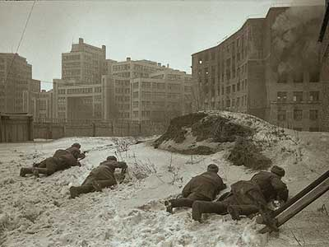
Тиловий рубіж
П'ять тилових оборонних рубежів між Києвом і Полтавою до вересня 1941 року не створювали суцільної лінії оборони. На рубежі № 4 (Хорол-Сухорабівка-Кобеляки) вогневі позиції були обладнані лише на 6 батальйонів, на рубежі № 5 (Полтава-Переволочна) - на 1-2. Зачепилівський кордон вигідно від них відрізнявся, але до Полтави дотягнуть не був. До моменту появи гітлерівців єдину систему оборонних споруд на Полтавсько-Харківському напрямку створити не вдалося.

Slide 9
Горбачова Ольга, Гузєва Юлія , Лобян Анна, Дьомінов Денис, Нагірна Поліна!!!
Виконували

